Slide 1
Powstanie ZSRR
cel główny:
poznanie polityki Stalina wobec własnego społeczeństwa

Slide 2
NaCoBeZu: 1. Znasz daty: 1917r., 1922- 1991, 1922r., 1932r. 2. Poprawnie posługujesz się pojęciami: bolszewicy, ZSRR, totalitaryzm, propaganda, łagier, Wielki Głód, nacjonalizacja, kolektywizacja, kułak, „wielka czystka” 3. Znasz przyczyny i skutki przejęcia władzy przez bolszewików. 4. Wymieniasz charakterystyczne cechy polityki Stalina wobec własnego społeczeństwa 5. Objaśniasz, na czym polegało upaństwowienie gospodarki w Związku Radzieckim 6. Wiesz kim byli i czego dokonali: Lenin, Stalin, Pawlik Morozow

Slide 3
I wojna światowa 1914 - 1918
ententa
państwa centralne
Wielka Brytania
Francja
Rosja do 1917 r.
Niemcy
Austro - Węgry

Slide 4
24.10. 1917 r. – rewolucja październikowa
przeprowadzona przez bolszewików z Leninem na czele
bolszewicy = rosyjscy komuniści
dążyli do
poprawy sytuacji robotników, przejęcia przez państwo na własność fabryk, banków, sklepów drogą rewolucji

Slide 5
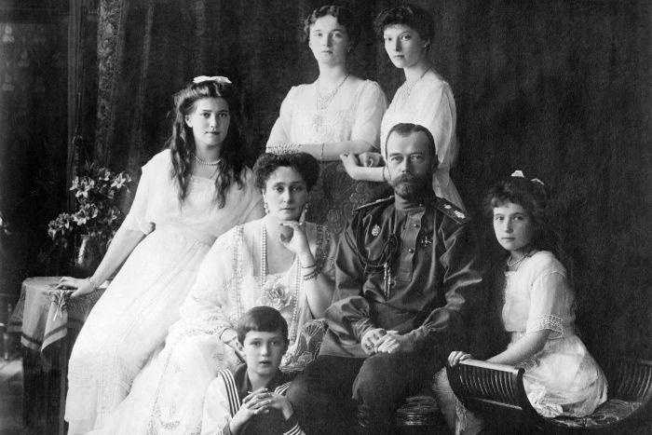
W wyniku rewolucji bolszewickiej obalono dotychczasowy ustrój – władzę absolutną cara
Car Mikołaj II i jego rodzina

Slide 6
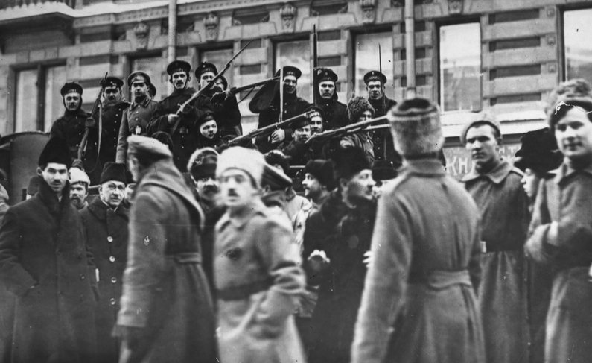
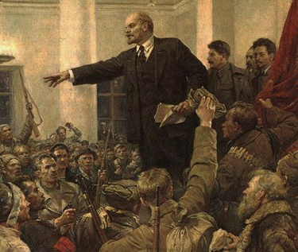
wojna domowa 1917 – 1921 między Czerwonymi (bolszewikami) a Białymi (zwolennikami cara)

Slide 7
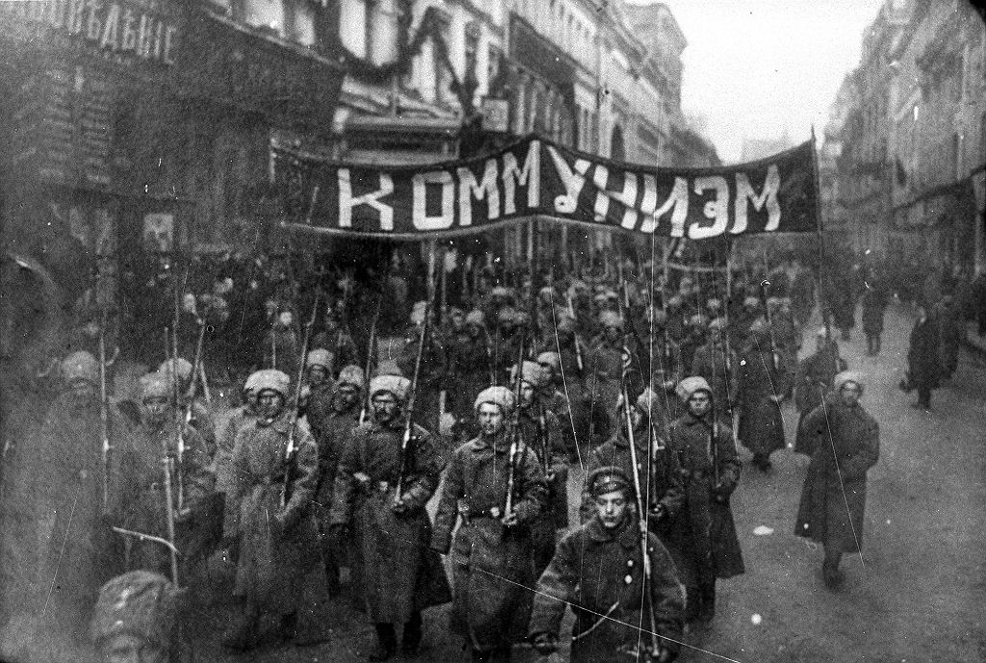

Slide 8
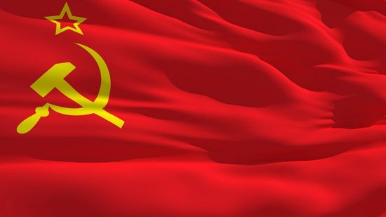
Od 1922 – 1991 Rosja staje się państwem komunistycznym. Nowa nazwa państwa ZSRR Związek Socjalistycznych Republik Radzieckich.

Slide 9
Wyjaśnij, co oznaczają barwy i symbole widoczne na fladze ZSRR. Jakie były przyczyny i skutki przejęcia władzy przez bolszewików?

Slide 10
Jakie były przyczyny i skutki przejęcia władzy przez bolszewików?
PRZYCZNY
SKUTKI
WYDARZENIE
objęcie pełni władzy przez bolszewików
1922 r.

Slide 11
Jakie były przyczyny i skutki przejęcia władzy przez bolszewików?
PRZYCZYNY
rewolucja i obalenie cara
zwycięstwo bolszewików w wojnie domowej
SKUTKI
powstanie ZSRR
wprowadzenie ustroju komunistycznego
WYDARZENIE
objęcie pełni władzy przez bolszewików
1922 r.

Slide 12
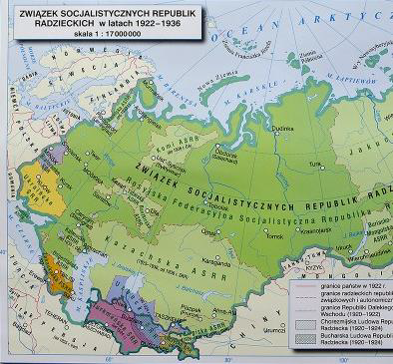

Slide 13
Na czele państwa i partii komunistycznej stają:
Lenin 1917 – 1924
Stalin 1924 – 1953

Slide 14
Totalitaryzm system sprawowania rządów, w którym władza kontroluje wszystkie dziedziny życia obywateli i nie liczy się z ich zdaniem.

Slide 15
- likwidacja systemu parlamentarnego, partii politycznych z wyjątkiem Wszechzwiązkowej Komunistycznej Partii (bolszewików) WKP(b) - nieprzestrzeganie praw człowieka - rozbudowana tajna policja (Czeka, NKWD, KGB) kontrolowała społeczeństwo - CENZURA – kontrola wypowiedzi ustnych i na piśmie

Slide 16
- władzy podporządkowano działalność artystów, naukowców, dziennikarzy, nauczycieli – musieli służyć propagandzie, która sławiła dokonania partii i przywódcy ZSRR propaganda podawanie nieprawdziwych informacji w celu przekonania obywateli do określonych poglądów (komentarz zamiast obiektywnej informacji)

Slide 17
Kult jednostki
polegał na bezkrytycznym uwielbieniu Stalina
wszechobecność wizerunku Stalina – portrety, rzeźby w szkołach, zakładach pracy, na ulicach
literatura, muzyka, sztuka wychwalały Stalina
zmiana nazw miejscowości na Stalinogród, Stalinogorsk, Stalingrad itp.
On jak słońce swoją ziemię
Obchodzi, zawsze na straży,
On hoduje w swym ogrodzie
Radość, co nigdy nie zginie…
Zaśpiewajmy, towarzysze,
O naszym mądrym Stalinie

Slide 18
Jaki obraz Stalina kreowały plakaty?
Stalin
"duma całej ludzkości"
„Słońce"
„Ojciec wszystkich prostych ludzi"

Slide 19
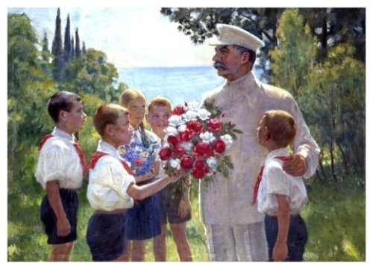
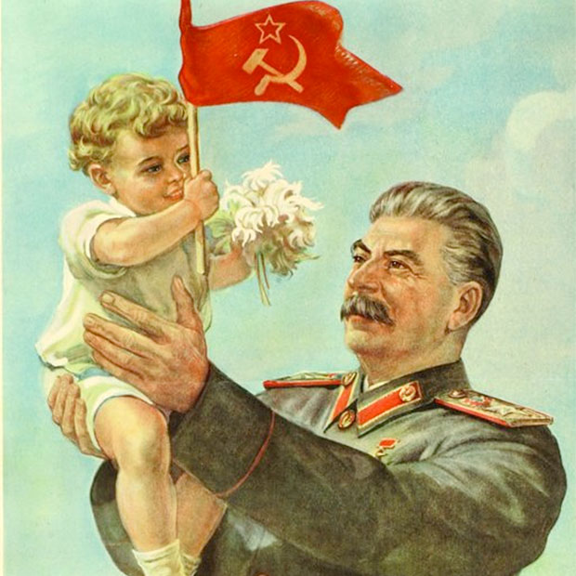
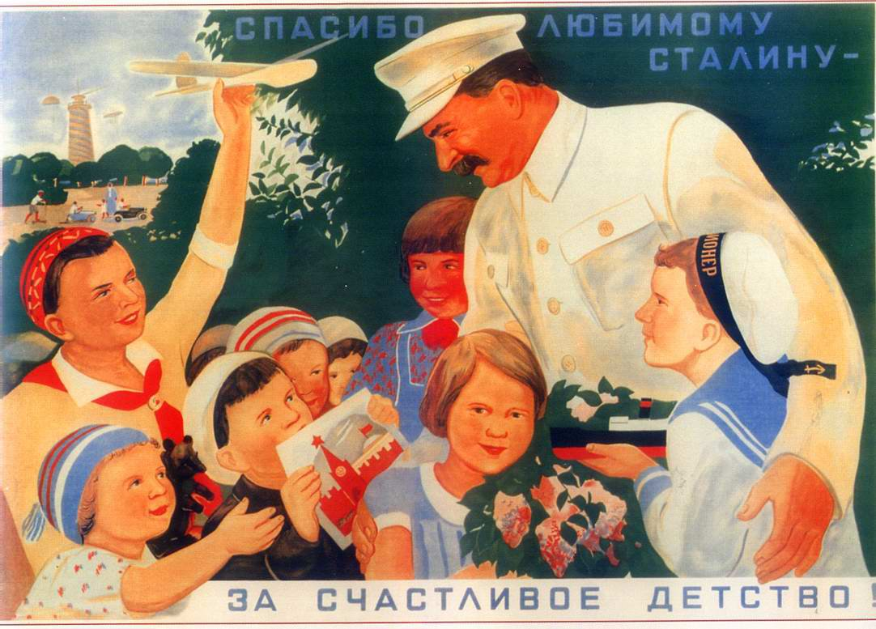

Slide 20
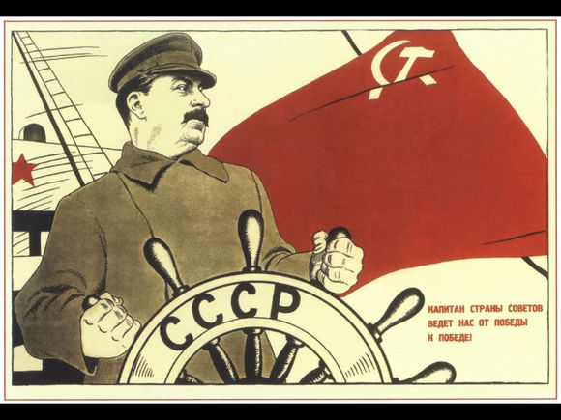

Slide 21
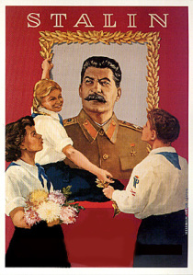
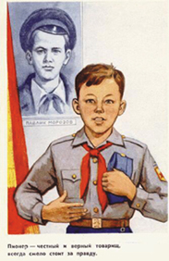

Slide 22
wychowanie dzieci i młodzieży w duchu komunistycznym
indoktrynacja społeczeństwa
świadomy i systematyczny proces, którego celem jest wpojenie człowiekowi określonych ideologii, korzystający z propagandy, systemu oświaty szkolnej…

Slide 23
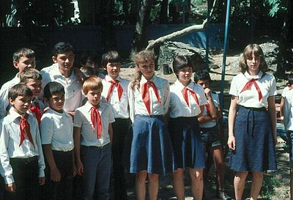
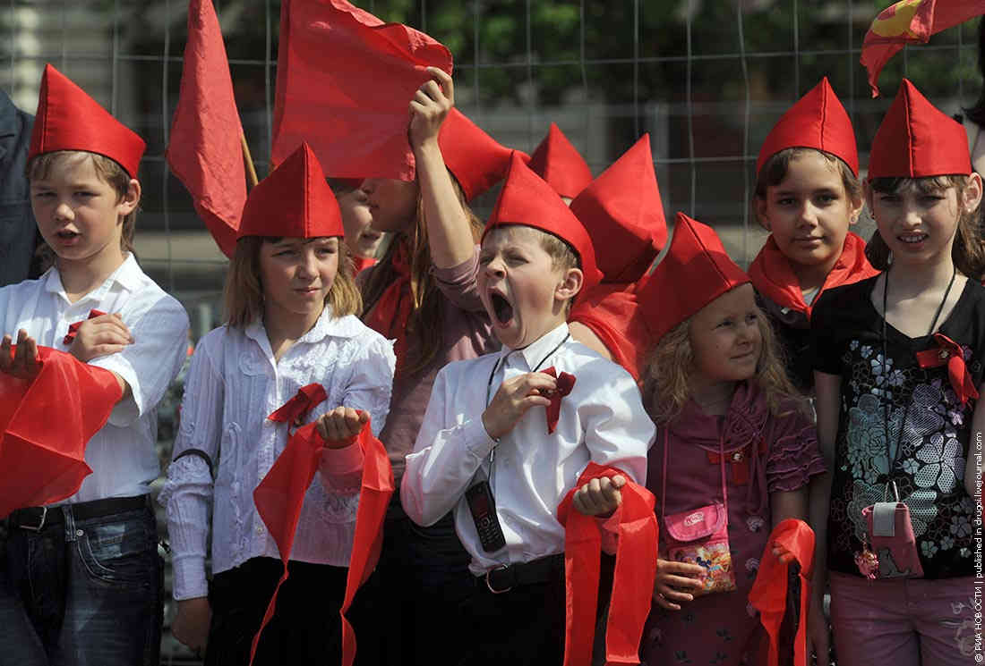
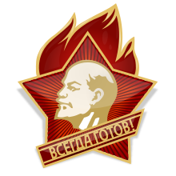
dzieci w wieku 9 lat wstępowały w szeregi Pionierów od 14 roku życia do Komsomołu wpajano im uwielbienie dla Stalina i nienawiść do jego przeciwników

Slide 24
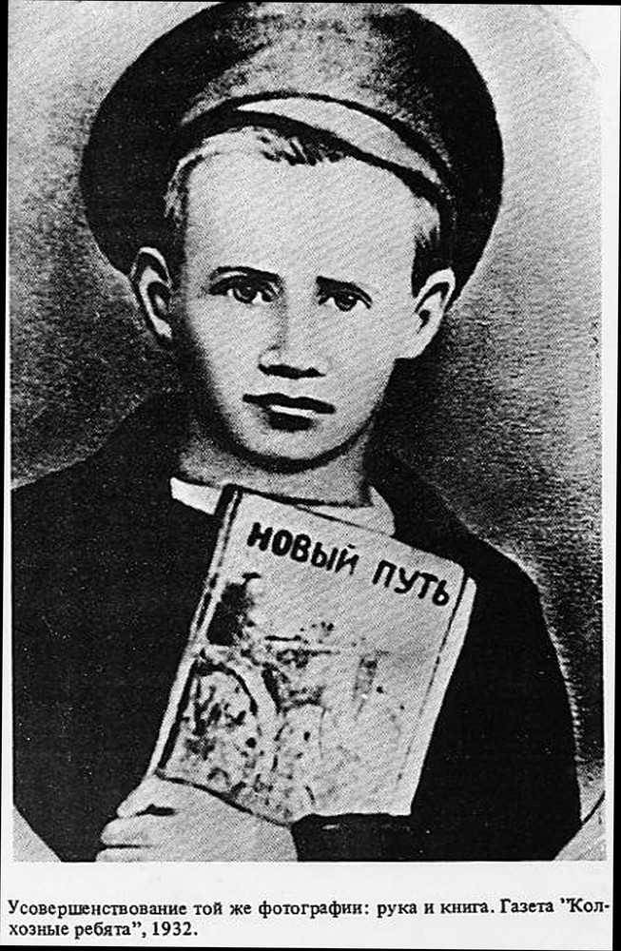
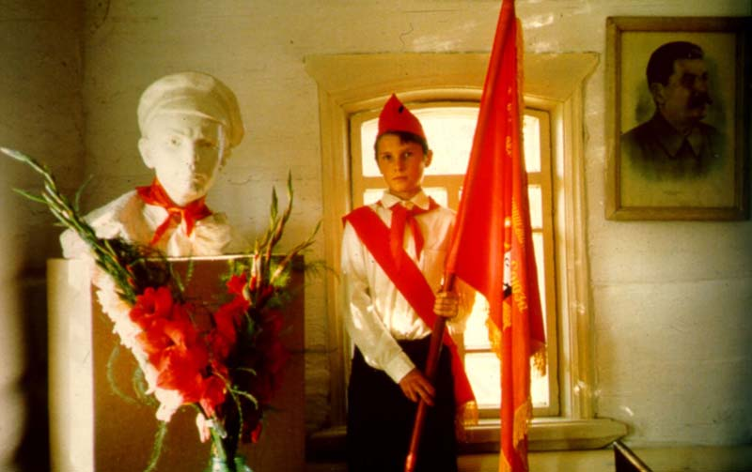
Pawlik Morozow

Slide 25
- walka z kościołem prawosławnym - "Wielka czystka" 1934-1938 – terror komunistyczny celem było wyeliminowanie ewentualnej konkurencji , która mogłaby odebrać władzę Stalinowi masowa rzeź kadr partyjnych, państwowych, wojskowych (dotknęły ok. 80% wyższych oficerów) Łagry – obozy pracy

Slide 26
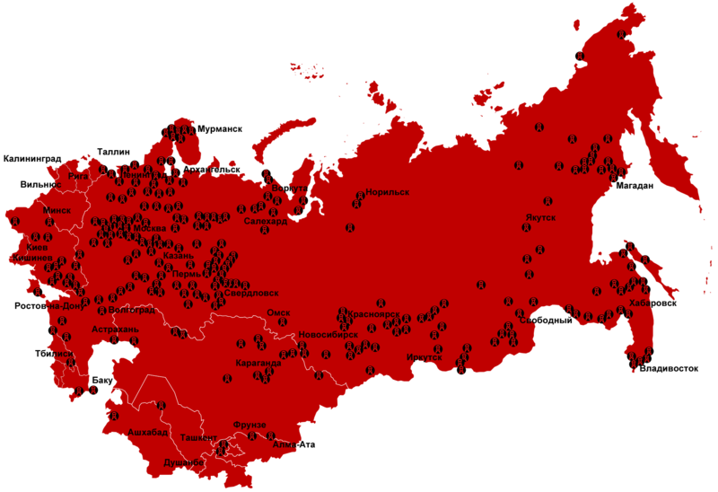
Gułag – system obozów pracy przymusowej w ZSRR

Slide 27
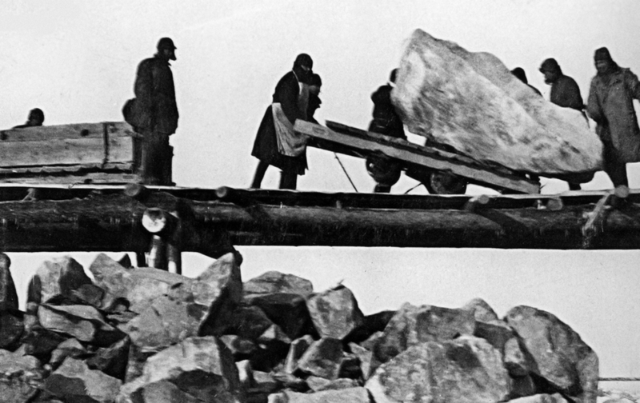

Slide 28
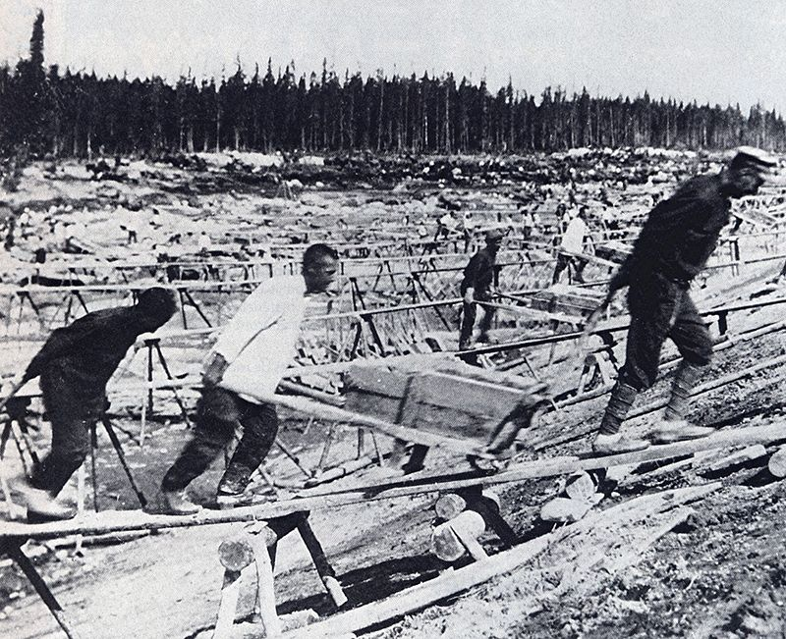

Slide 29
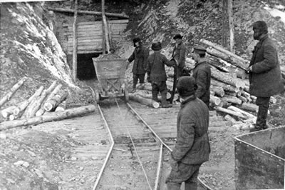

Slide 30
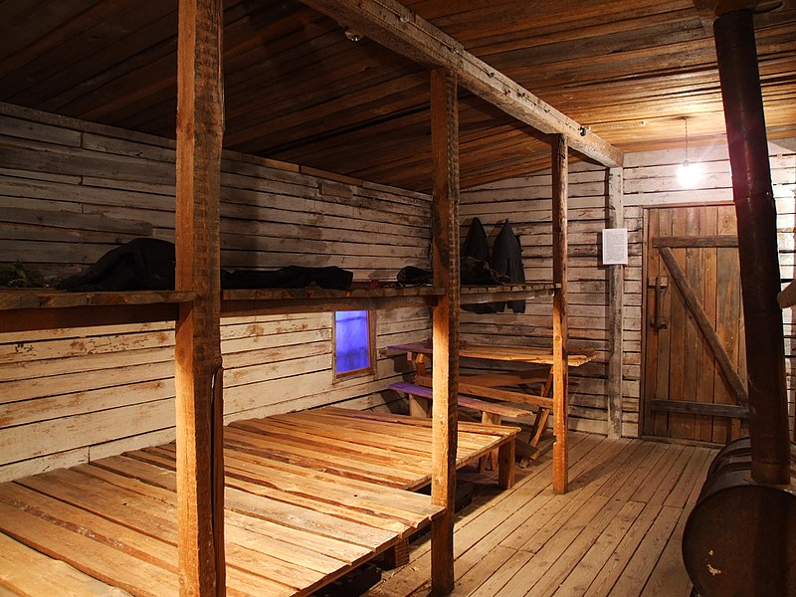

Slide 31
Wymień charakterystyczne cechy polityki Stalina wobec społeczeństwa radzieckiego

Slide 32
Wymień charakterystyczne cechy polityki Stalina wobec społeczeństwa radzieckiego
nieprzestrzegania praw człowieka
kontrola społeczeństwa poprzez tajną policję
terror wobec wrogów – „ wielka czystka”, łagry
indoktrynacja społeczeństwa - wychowanie dzieci i młodzieży w duchu komunistycznym, propaganda, cenzura, kult jednostki
podporządkowanie władzy działalność artystów, naukowców, dziennikarzy, nauczycieli
walka z kościołem prawosławnym

Slide 33
Gospodarka w rękach państwa - upaństwowienie fabryk, banków, sklepów… nacjonalizacja - tworzenie państwowych (sowchozy) i spółdzielczych (kołchozy) gospodarstw rolnych kolektywizacja, kułak - przygotowywano 5-letnie plany rozwoju gospodarczego ZSRR gospodarka planowa – powszechna industrializacja (uprzemysłowienie kraju) – proces szybkiego rozwoju przemysłu (głównie ciężkiego, zbrojeniowego) kosztem ograniczenia produkcji towarów niezbędnych w codziennym życiu Cechą charakterystyczną – wykorzystywanie niewolniczej pracę więźniów

Slide 34
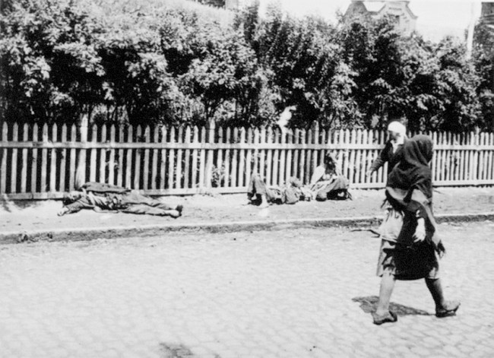
Wielki Głód na Ukrainie 1932-1933

Slide 35
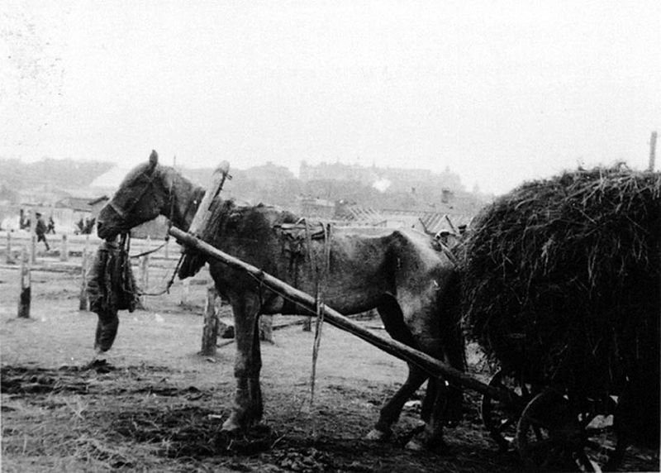

Slide 36
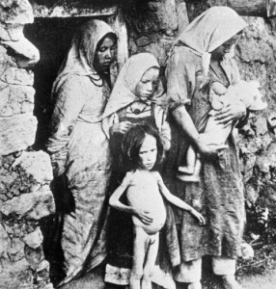

Slide 37
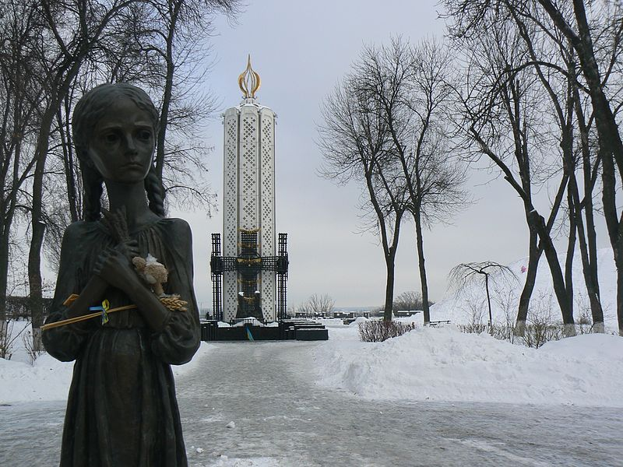
Monument upamiętniający ofiary Wielkiego Głodu w Kijowie

Slide 38
Polityka zagraniczna
1922 – układ w Rapallo między ZSRR a Niemcami
Niemcy miały otrzymać od ZSRR surowce naturalne oraz potajemny dostęp do radzieckich poligonów wojskowych
ZSRR miał otrzymać od Niemiec nowoczesne uzbrojenie, technologie i środki finansowe
oba państwa wyszły z izolacji międzynarodowej, w której znalazły się po I wojnie światowej

Slide 39
Sprawdź się: 1. Znasz daty: 1917r., 1922- 1991, 1922, 1932r. 2. Wyjaśniasz pojęcia: bolszewicy, ZSRR, totalitaryzm, propaganda, łagier, Wielki Głód, nacjonalizacja , kolektywizacja, kułak, „wielka czystka” 3. Znasz przyczyny i skutki przejęcia władzy przez bolszewików 4. Wymieniasz charakterystyczne cechy polityki Stalina wobec społeczeństwa ZSRR 5. Objaśniasz, na czym polegało upaństwowienie gospodarki w Związku Radzieckim 6. Wiesz kim byli i czego dokonali: Lenin, Stalin, Pawlik Morozow.

Slide 40
Notatka lekcyjna przepisz lub wydrukuj i i wklej do zeszytu
Temat: ZSRR – imperium komunistyczne
1917 r. – rewolucja w Rosji
1922 –1991 – ZSRR (Związek Socjalistycznych Republik Radzieckich) imperium komunistycznym
1922 r. – układ w Rapallo między ZSRR a Niemcami
1932– początek Wielkiego Głodu na Ukrainie
1.Na czele państwa ZSRR stają:
Lenin 1917 – 1924
Stalin 1924 – 1953
2.Totalitaryzm - system sprawowania rządów, w którym władza kontroluje wszystkie dziedziny życia obywateli i nie liczy się z ich zdaniem.
3.Charakterystyczne cechy polityki Stalina wobec społeczeństwa radzieckiego:
- nieprzestrzegania praw człowieka
- kontrola społeczeństwa poprzez tajną policję
- terror wobec wrogów – łagry, „wielka czystka”
- wychowanie dzieci i młodzieży w duchu komunistycznym
- propaganda, cenzura, indoktrynacja społeczeństwa
- podporządkowanie władzy działalność artystów, naukowców, dziennikarzy, nauczycieli
- walka z kościołem prawosławnym
- kult jednostki
4.Upaństwowienie gospodarki ZSRR – państwo właścicielem gospodarki (fabryk, banków, sklepów, ziemi…)
5.Rozwój produkcji zbrojeniowej kosztem ograniczenia produkcji towarów niezbędnych w codziennym życiu.

Slide 41
Zadanie domowe: Dlaczego Korea Północna stanowi przykład państwa totalitarnego? Proszę o przesłanie zad. dom. osoby, które mają w dzienniku nr: kl. 7e: 4, 9, 15 termin: 30.04. kl. 7d: 1, 2, 3, 9 termin: 28.04 Proszę uczniów klasy 7d o przysłanie zaległych zadań: - notatka z tematu: Na frontach I wojny światowej - prezentacja I wojna światowa - kl.7e notatka z tematu: Narodziny faszyzmu Ostateczny termin: kl. 7d – 25.04. prace proszę przesłać na durabozena7@gmail.com w tytule wpisujemy imię i nazwisko, klasa, nazwę zad. dom. Wiktor z kl. 7d – wciąż nie mogę otworzyć Twojej prezentacji, spróbuj mi jeszcze raz przesłać – z góry dziękuję

